Slide 1


Graph
กรกต สุวรรณรัตน์
วิศวกรรมคอมพิวเตอร์ สำนักวิชาวิศวกรรมศาสตร์และทรัพยากร
มหาวิทยาลัยวลัยลักษณ์
http://engineer.wu.ac.th

Slide 2
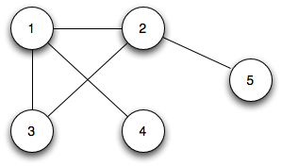
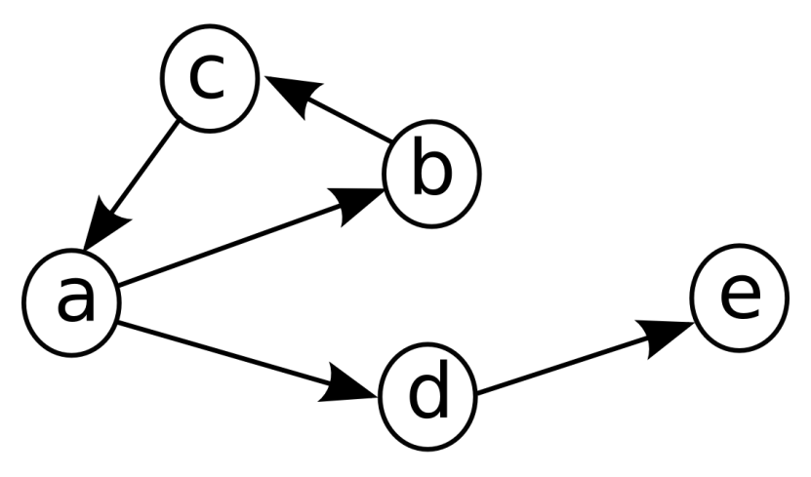
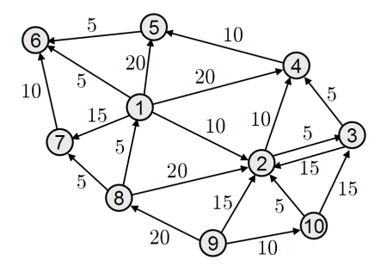
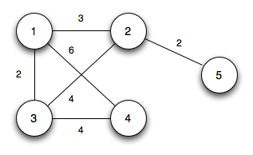
Graph Types

Slide 3
องค์ประกอบของกราฟ
Vertex หรือ Node คือ จุดภายในกราฟ
Edge คือทางเชื่อมระหว่างจุดสองจุด ซึ่งมักจะแสดงถึงความสัมพันธ์ของทั้งสอง vertex นั้น เช่น เส้นทางเดินรถจากเมือง A ไป B หรือ ราคาค่าตั๋วจาก A ไป B เป็นต้น
Directed Edge คือ edge ที่ระบุทิศทางไว้ด้วย ซึ่ง edge พวกนี้ ใช้ในการแทนข้อมูลที่ระบุทิศทางนั่นเอง เช่น เที่ยวบินจาก จาก A ไป B เป็นต้น (ซึ่งจะเป็น คนละเที่ยวบินจาก B ไป A เป็นต้น)
Undirected edge คือ edge ที่ไม่ได้ระบุทิศทาง ซึ่ง edge พวกนี้ ใช้ในการแทนข้อมูลที่ไม่มีทิศทางนั่นเอง เช่น ราคาค่าตั๋วจาก A ไป B เป็นต้น (ซึ่งเป็นราคาเดียวกันกับ ราคาค่าตั๋วจาก B ไป A)

Slide 4
องค์ประกอบของกราฟ
Path คือ ทางเดินระหว่าง 2 vertex (อาจผ่านหลาย vertex)
Simple Path คือ Path ที่ไม่มีการเดินไปซ้ำที่ จุดเดิมเลย
Cycle คือ Path ที่มีจุดเริ่มต้น และ จุดปลายเป็นจุดเดียวกัน
Simple Cycle คือ Path ที่ไม่มีการเดินไปซ้ำที่ จุดเดิมเลย (คล้ายๆกับคำว่า simple path แต่มีจุดเริ่มและจุดจบ เป็นจุดเดียวกัน)
Degree ของ Vertex คือจำนวนของ edge ที่เชื่อมต่ออยู่กับ Vertex นั้น
Indegree คือจำนวนของ directed edge ที่วิ่งเข้าสู่ Vertex นั้น
Outdegree คือจำนวนของ directed edge ที่วิ่งออกจาก Vertex นั้น

Slide 5
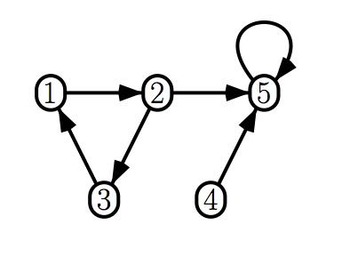
Exercise
จำนวน vertex
Path 1 ไป 5
Cycle
Indegree ของ vertex 2
Outdegree ของ vertex 2

Slide 6
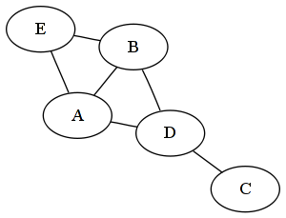
การระบุข้อมูลกราฟ
เซตของโหนด
{A,B,C,D,E}
เซตของเส้นเชื่อมต่อ
{(A,B), (A,E), (A,D), (B,E), (B,D), (C,D)}

Slide 7
Exercise
เซตของโหนด
เซตของเส้นเชื่อต่อ

Slide 8
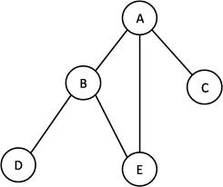
Exercise
เซตของโหนด
เซตของเส้นเชื่อต่อ

Slide 9
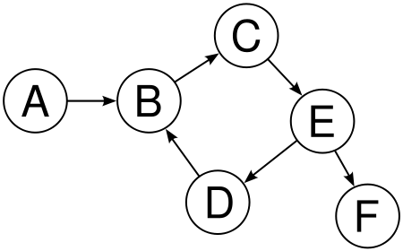
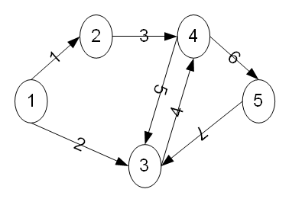
Direction Graph
With-out Edge Label
With Edge Label

Slide 10
การระบุทิศทาง
(จุดต้นลูกศร,จุดปลายลูกศร)
ตัวอย่าง คือ (A,B), (B,C), (D,B),
(C,E), (E,D), (E,F)

Slide 11
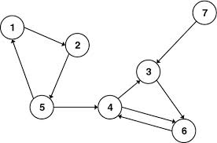
Exercise
เซตของโหนด
จำนวน Vertex
เซตของการเชื่อมต่อ
จำนวน Indegree ของ vertex 6 (ระบุการเชื่อมต่อ)
จำนวน Outdegree ของ vertex 4 (ระบุการเชื่อมต่อ)

Slide 12
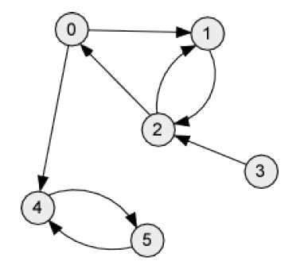
การหา Path
จาก 3 ถึง 1 มี 2 Path
จาก 3 ถึง 0 มี 1 Path
จาก 2 ถึง 2 มี 2 Cycle คือ (2,1), (1,2) และ (2,0),(0,1),(1,2)
จาก 4 ถึง 4 มี 1 Cycle คือ (4,5),(5,4)

Slide 13
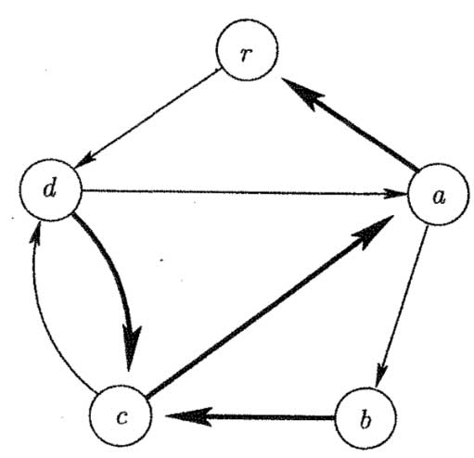
Exercise
จงหาเซ็ตของ Path จาก a ถึง a
จงหาเซ็ตของ Path จาก c ถึง c

Slide 14
การแทนเมทริกซ์ประชิด
ถ้ากราฟมีจำนวน n โหนด (n >=1) เมทริกซ์ที่ใช้แทนกราฟจะมีขนาด n x n
กำหนดให้เป็นเมทริกซ์ A(i, j) A(i, j) = 1 ถ้า Vi ประชิดกับ Vj และมีเส้นเชื่อมระหว่างโหนด i และ j A(i, j) = 0 กรณีอื่นๆ
เรียกเมทริกซ์ A ว่าบิตเมทริกซ์ หรือบูลีนเมทริกซ์
การเรียงลำดับโหนดต่างกันจะทำให้ความหมายของเมทริกซ์เปลี่ยนไป
ถ้าGraph เมทริกซ์ A จะเป็นเมทริกซ์สมมาตร ซึ่ง aij =ลำดับโหนดเหมือนกัน และเป็น undirected aji ทุก i และ j

Slide 15
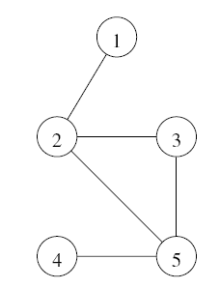
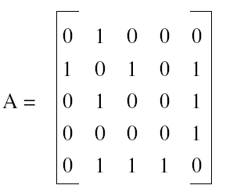
การแทนเมทริกซ์ประชิด

Slide 16
Exercise
int matrix[5][5]={ {0,1,0,0,0}, //1
{1,0,0,1,1}, //2
{0,0,0,0,1}, //3
{0,1,0,0,0}, //4
{0,1,1,0,0}}; //5
วาดภาพการเชื่อมต่อของโหนดต่าง ๆ

Slide 17
Exercise
int matrix[6][6]={ {0,1,0,0,0,0}, //1
{1,0,1,0,0,0}, //2
{0,1,0,1,1,1}, //3
{0,0,1,0,0,0}, //4
{0,0,1,0,0,0}, //5
{0,0,1,0,0,0}}; //6
วาดภาพการเชื่อมต่อของโหนดต่าง ๆ

Slide 18
Exercise
จงเขียนเมทริกซ์ของกราฟ
จงเขียนโปรแกรมกำหนดค่าใน matrix

Slide 19
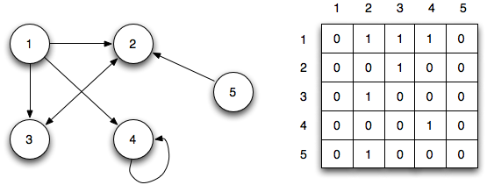
การแทนเมทริกซ์การเชื่อมต่อ
เส้นเชื่อมของกราฟระบุทิศทาง มีแหล่งกำหนดในโหนดหนึ่ง และจบที่อีกโหนดหนึ่ง
เส้นเชื่อม (Vi, Vj) แทนทิศทางจากโหนด Vi ไปยังโหนด Vj

Slide 20
Exercise
จงเขียนเมทริกซ์ของกราฟ
จงเขียนเมทริกซ์การเชื่อมต่อของกราฟ
จงเขียนโปรแกรมกำหนดค่าใน matrix

Slide 21
Exercise
int matrix[6][6]={ {0,1,0,0,0,0}, //1
{0,1,1,0,0,0}, //2
{0,0,0,0,1,1}, //3
{0,0,1,0,0,0}, //4
{0,0,0,0,0,0}, //5
{0,0,0,0,0,0}}; //6
วาดภาพกราฟแบบมีทิศทางของการเชื่อมต่อของโหนดต่าง ๆ

Slide 22
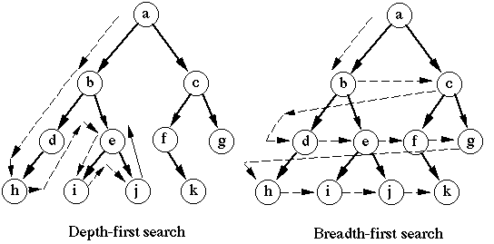
การแวะผ่านกราฟ
Depth First Traversal
การแวะผ่านแนวลึก จะมีลักษณะทีละแขนง เหมือนกับการไล่ลึกไปจนสุดขนงนั้นสุดแล้ว ค่อยมาไล่จากแขนงอื่นๆ อีก จนครบ
Breadth First Traversal
การแวะผ่านแนวกว้าง จะมีลักษณะเหมือนกับการแตกไปทีละชั้นโดยพร้อมๆ กัน ของแต่ละแขนง จนครบทุกโหนด

Slide 23
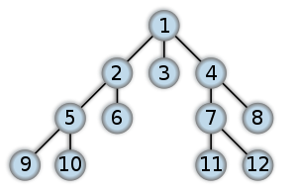
Exercise
จงหา Breadth First Traversal
จงหา Depth First Traversal

Slide 24
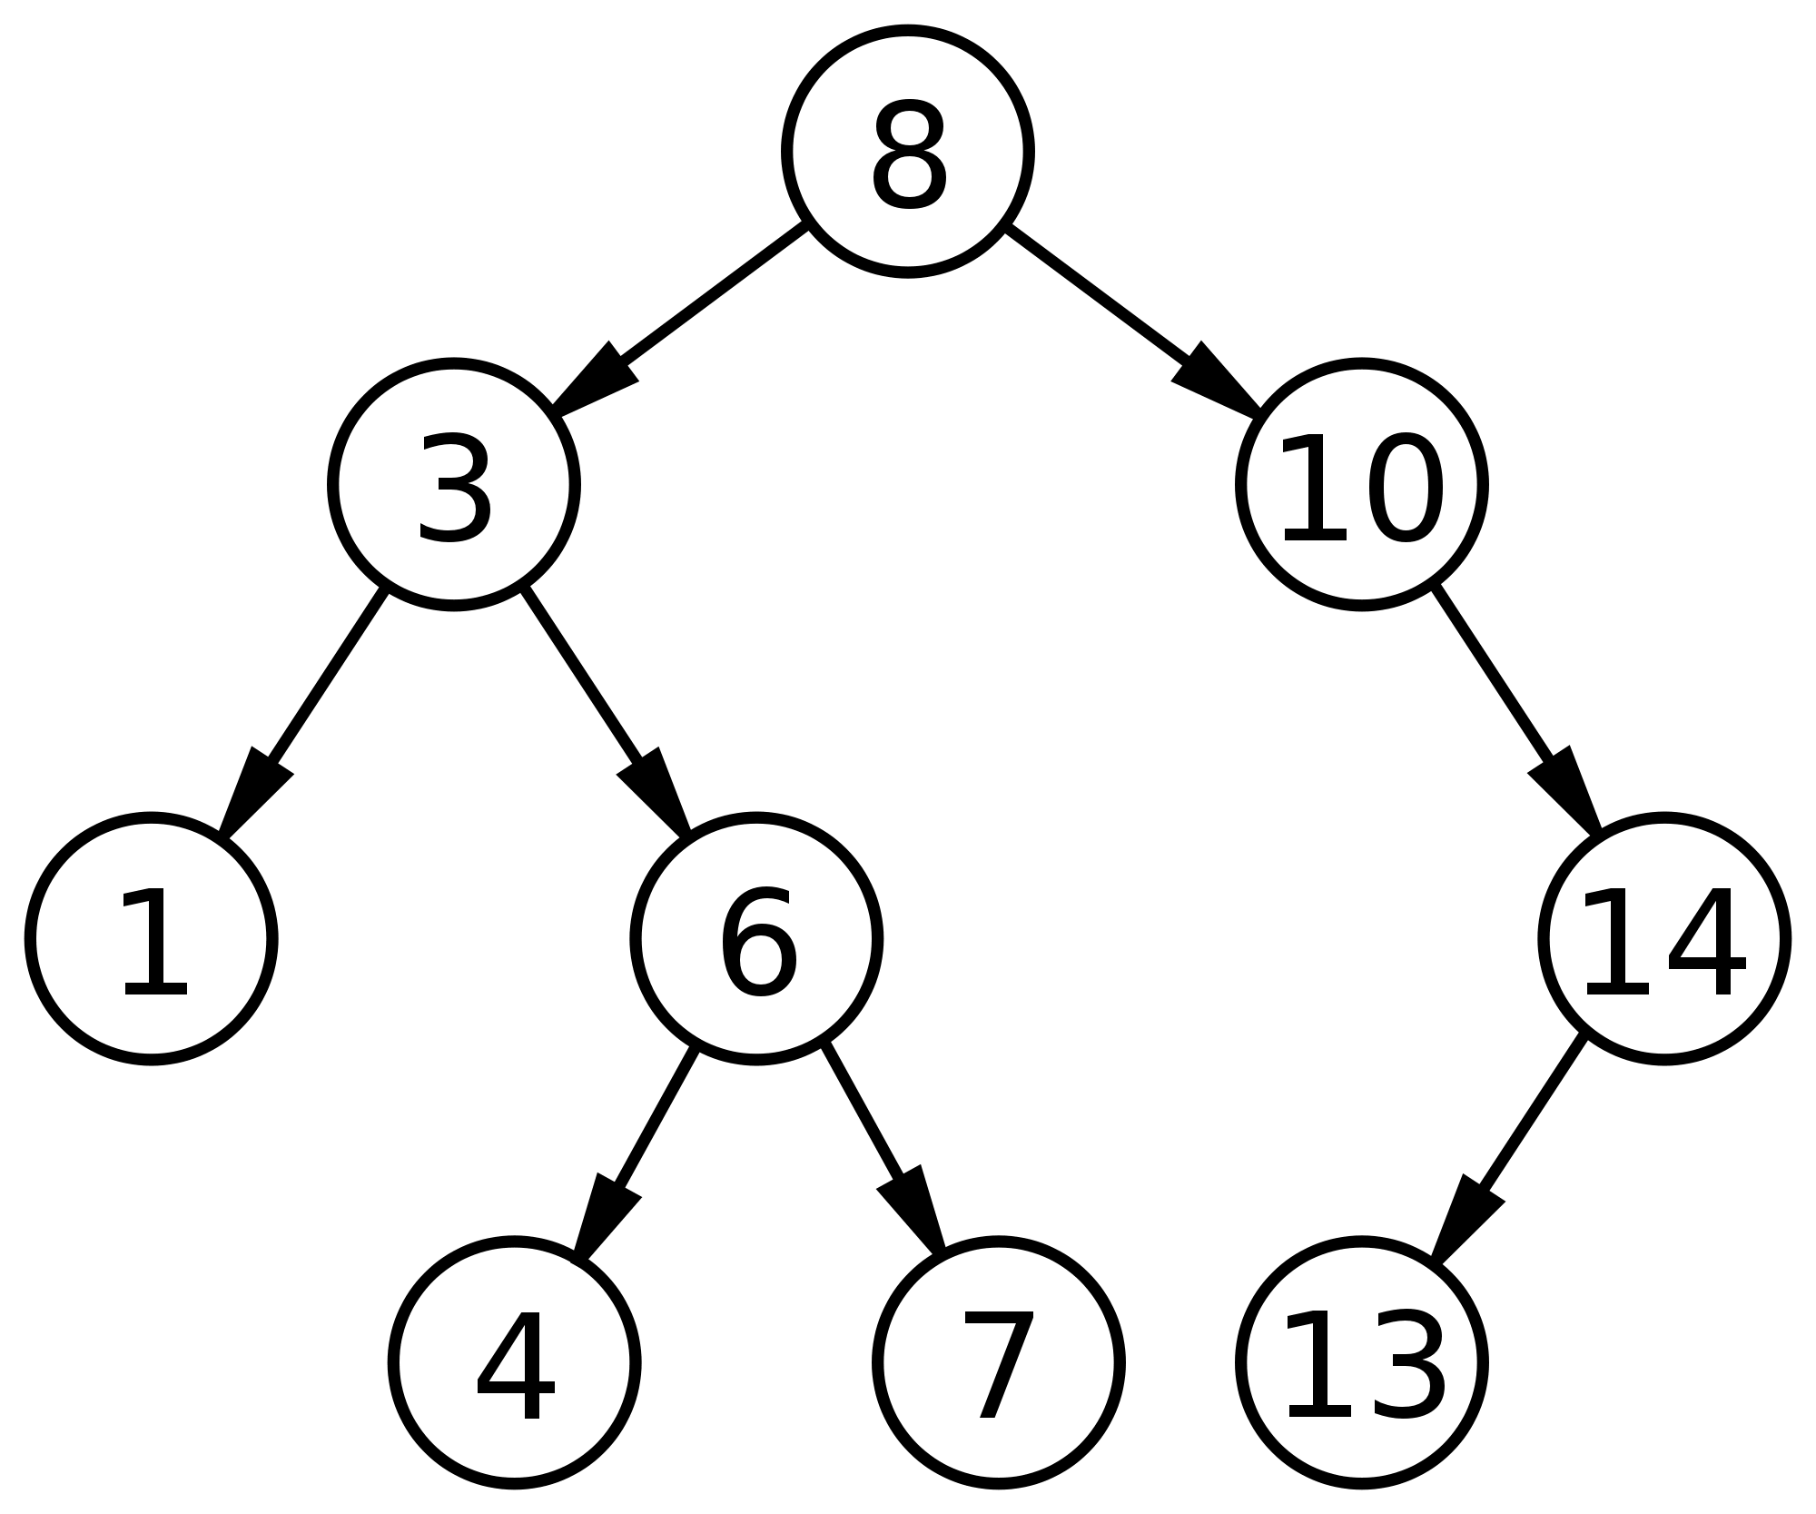
Exercise
จงหา Breadth First Traversal
จงหา Depth First Traversal

Slide 25
กราฟแบบมีน้ำหนัก
d
k
4
2
2
3
a
4
z
b
1

Slide 26
การหาระยะทางสั้นที่สุดด้วย Dijkstra
หาทางสั้นที่สุดจาก a ไป z
เริ่มจาก a มี 2 ทาง คือ a -> b ระยะเป็น 4 a -> d ระยะเป็น 2
a -> d สั้นกว่านำมาคิดก่อน a -> d -> k ระยะเป็น 2 + 4 = 6 ซึ่งยาวกว่า a -> b
กลับมาคิดต่อจาก a - > b a -> b -> k = 4 +3 = 7 a -> b -> z = 4 + 1 = 5 ถึงปลายทาง
สรุประยะสั้นที่สุดเท่ากับ 5
d
k
4
2
2
3
a
4
z
b
1

Slide 27
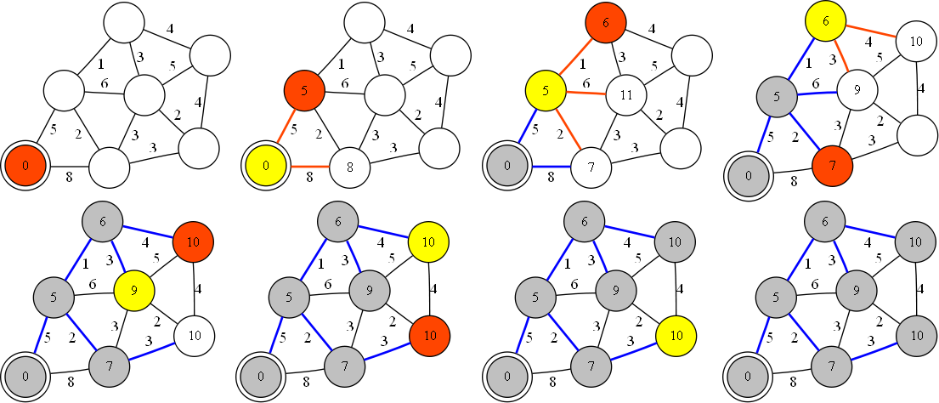

Slide 28
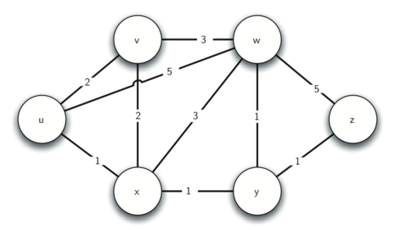
U -> V 2
U -> X 1
U -> W 5
U-> X -> V 3
U-> X -> W 4
U -> X -> Y 2
U -> V -> W 5
U -> X -> Y -> W 3
U -> X -> Y -> Z 3

Slide 29
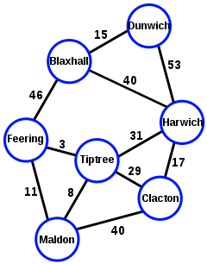
Exercise
จงเขียนเมทริกซ์การเชื่อม พร้อมกำหนดระยะทาง
จงหาระยะทางสั้นที่สุดจาก Maldon ไปยัง Dunwich

Slide 30
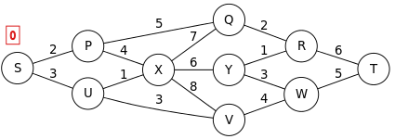
Exercise
จงเขียนเมทริกซ์การเชื่อม พร้อมกำหนดระยะทาง
จงหาระยะทางสั้นที่สุดจาก S ไปยัง T

Slide 31
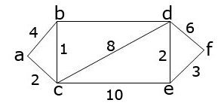
Exercise
จงเขียนเมทริกซ์การเชื่อม พร้อมกำหนดระยะทาง
จงหาระยะทางสั้นที่สุดจาก a ไปยัง f

Slide 32
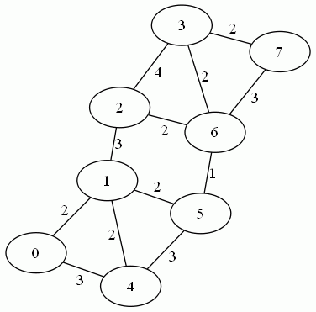
Exercise
จงเขียนเมทริกซ์การเชื่อม พร้อมกำหนดระยะทาง
จงหาระยะทางสั้นที่สุดจาก 0 ไปยัง 7

Slide 33
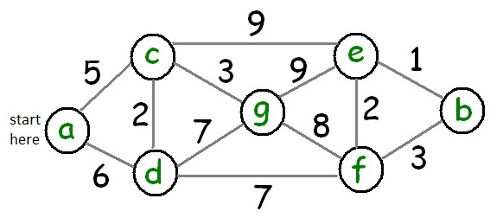
Exercise
จงเขียนเมทริกซ์การเชื่อม พร้อมกำหนดระยะทาง
จงหาระยะทางสั้นที่สุดจาก a ไปยัง b

Slide 34
ตัวอย่างโค้ด dijkstra
/* Dijkstra's Algorithm in C */
#include<stdio.h>
#include<conio.h>
#include<process.h>
#include<string.h>
#include<math.h>
#define INF 99
#define N 7
int dijkstra(int cost[][N], int source, int target);
int main()
{
int cost[N][N],i,j,w,ch,co;
int source, target,x,y;
printf("\t The Shortest Path Algorithm ( DIJKSTRA'S ALGORITHM in C \n\n");
for(i=1;i< N;i++)
for(j=1;j< N;j++)
cost[i][j] = INF;
for(x=1;x< N;x++)
{
for(y=x+1;y< N;y++)
{
printf("Enter the weight of the path between nodes %d and %d: ",x,y);
scanf("%d",&w);
cost [x][y] = cost[y][x] = w;
}
printf("\n");
}
printf("\nEnter the source:");
scanf("%d", &source);
printf("\nEnter the target");
scanf("%d", &target);
co = dijsktra(cost,source,target);
printf("\nThe Shortest Path: %d",co);
}
int dijsktra(int cost[][N],int source,int target)
{
int dist[N],prev[N],selected[N]={0},i,m,min,start,d,j;
char path[N];
for(i=1;i< N;i++)
{
dist[i] = INF;
prev[i] = -1;
}
start = source;
selected[start]=1;
dist[start] = 0;
while(selected[target] ==0)
{
min = INF;
m = 0;
for(i=1;i< N;i++)
{
d = dist[start] +cost[start][i];
if(d< dist[i]&&selected[i]==0)
{
dist[i] = d;
prev[i] = start;
}
if(min>dist[i] && selected[i]==0)
{
min = dist[i];
m = i;
}
}
start = m;
selected[start] = 1;
}
start = target;
j = 0;
while(start != -1)
{
path[j++] = start+64;
start = prev[start];
}
path[j]='\0';
strrev(path);
printf("%s", path);
return dist[target];
}

